Slide 1
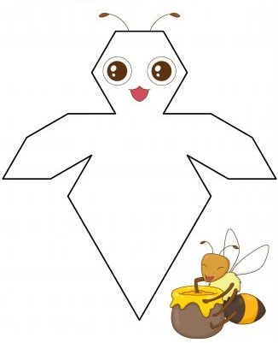
اسـمـي : .............................. تاريخ اليـوم : .......................................
إنسـخ هذه العبارة
لنرسم
الاشكال الهندسية
المناسبة للنحلة
هـذه نـحـلة
صـغـيرة
تصـنع
العـسل
من رحيق
الأزهار
أكتـب كلمة نـحلـة

Slide 2
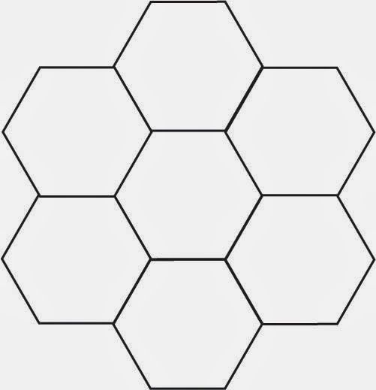
2
اسـمـي : .............................. تاريخ اليـوم : .......................................
نـخـلة
لنكتب الكلمات حسب الصور التي أمامك
4
2
نـمـلة
ن
6
..........................
3
4
نـحـلة
..........................
..........................
6
نـــار
1
1
3
عـنـب
..........................
..........................
5
5
لـيـمـون
..........................

